Slide 1
Caperucita roja y el lobo feroz
Charles Perrault

Slide 2
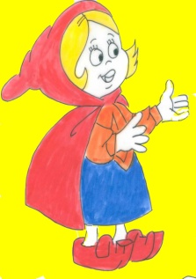
Érase una vez…
Hace muchos años, vivía en el bosque una niña a la que su mamá le había tejido una capa ROJA
Como la niña siempre la llevaba
puesta, todos la llamaban
Caperucita Roja

